Slide 1
Machine Learning × Finance
01
Spaceship Titanic
Predict which passengers are transported to an alternate dimension
by 张文川
02
by 王志恒
Kaggle Competition Projects
2026.6.16

Slide 2
01
Spaceship Titanic
Predict which passengers are transported to an alternate dimension
group3: 张文川
PROJECT
KAGGLE
Machine Learning × Finance

Slide 3
01
项目介绍：预测乘客是否被传送
任务定义、评价指标与完整工作路线
A
问题是什么？
8,693
4,277
根据乘客的个人属性、旅行状态、舱位位置和船上消费，预测目标变量 Transported。
训练样本
测试样本
Accuracy
5 折
这是一个监督学习中的二分类问题。
Kaggle 官方指标
分层交叉验证
1
训练数据
2
特征处理
3
模型比较
4
测试预测
X + y
Pipeline
5折验证
submission
项目核心原则
验证集必须模拟“没见过的数据”
B
本次项目输出
数据处理步骤不能提前看到验证折
完成特征工程、五模型比较和最优模型训练
生成符合 Kaggle 格式的 4,277 条测试集预测
本地 CV 分数不等于 Kaggle 公榜分数
Spaceship Titanic · Machine Learning Project
1

Slide 4
02
数据介绍：字段、类别分布与缺失情况
先理解数据包含什么，再决定如何处理
A
字段可以分成四组
ID
身份与旅行
人
状态与年龄
舱
舱位结构
¥
消费行为
PassengerId HomePlanet Destination
CryoSleep VIP Age
Cabin Deck / Num / Side
RoomService FoodCourt / Spa 等
B
目标变量基本平衡
C
缺失值不多，但分布在多个字段
49.6%
50.4%
CryoSleep
2.5%
ShoppingMall
2.4%
未传送
已传送
VIP
2.3%
HomePlanet
2.3%
Name
2.3%
因此不直接删除样本，而是在 Pipeline 中统一填补。
!
数据特点：类别与数值变量混合；PassengerId 和 Cabin 含有可进一步拆分的结构信息。
Spaceship Titanic · Machine Learning Project
2

Slide 5
03
数据处理：从原始字段到可建模特征
四个步骤全部封装在 Pipeline 中，避免验证阶段的数据泄漏
01
缺失值填补
02
拆分结构字段
03
构造新特征
04
编码并训练
数值用中位数 类别用众数
PassengerId → 同行组 Cabin → Deck/Num/Side
GroupSize / FamilySize TotalSpend / NoSpend
One-Hot 编码 进入候选模型
A
为什么要做这些处理？
1
中位数填补
消费金额右偏，中位数比均值更不容易受极端值影响。
2
字段拆分
原始字符串本身难学习，拆开后能表达同行关系和舱位位置。
3
消费聚合
TotalSpend 等特征帮助模型识别整体消费模式。
4
One-Hot
避免把 Earth、Europa、Mars 错误理解成有大小顺序的数字。
!
关键注意：填补器和编码器只能在每一折的训练部分拟合，不能先看完整训练集。
Spaceship Titanic · Machine Learning Project
3

Slide 6
04
模型对比：五折交叉验证下谁表现更好？
以 Accuracy 为主要依据，同时检查 F1 与 ROC-AUC
A
五种候选模型的 Accuracy
B
五折验证怎么理解？
Logistic Regression
0.7951
1
2
3
4
5
Extra Trees
0.8048
每条样本都在模型没有见过它时被预测一次，再汇总计算指标。
Random Forest
0.8058
LightGBM
0.8109
C
结果应该怎样表述？
XGBoost
0.8109
LightGBM 与 XGBoost Accuracy 都是 0.8109
两者并列，不应说 LightGBM 明显领先
再比较 F1、AUC 和训练效率作最终选择
!
模型比较的意义不是寻找“绝对最强算法”，而是在相同验证条件下选择更适合当前数据的方案。
Spaceship Titanic · Machine Learning Project
4

Slide 7
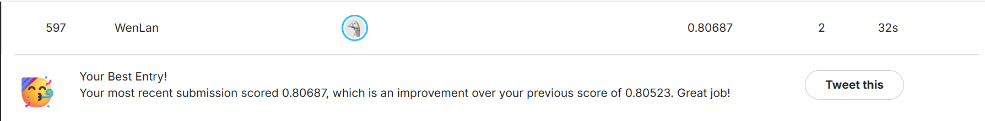
05
最优结果：为什么最终选择 LightGBM？
并列 Accuracy 下，结合 F1、ROC-AUC 与训练效率做决定
0.8109
0.8132
0.9057
选择结论
五折 CV Accuracy
F1 Score
ROC-AUC
Accuracy 并列；LightGBM 的 F1 与 AUC 略高。
A
LightGBM 与 XGBoost 的细节对比
B
最终训练与提交
模型
Accuracy
F1
ROC-AUC
选定模型
全部训练
1
2
LightGBM
0.8109
0.8132
0.9057
LightGBM
8,693人
XGBoost
0.8109
0.8130
0.9054
3
预测测试集
4
生成文件
4,277人
submission.csv
本次项目结论
数据处理会影响模型能学到什么；模型分数必须与验证方法一起解释；特征重要性表示预测关联，不代表因果。
下一步：上传 Kaggle，比较公榜成绩与本地 CV。
!
最终得到的是一套可复现的分类流程，以及符合 Kaggle 格式的测试集预测文件。
Spaceship Titanic · Machine Learning Project
5

Slide 8
02
House Prices
-Advanced Regression Techniques
Predict sales prices and practice feature engineering,RFs, and gradient boosting
group3: 王志恒
PROJECT
KAGGLE
Machine Learning × Finance

Slide 9
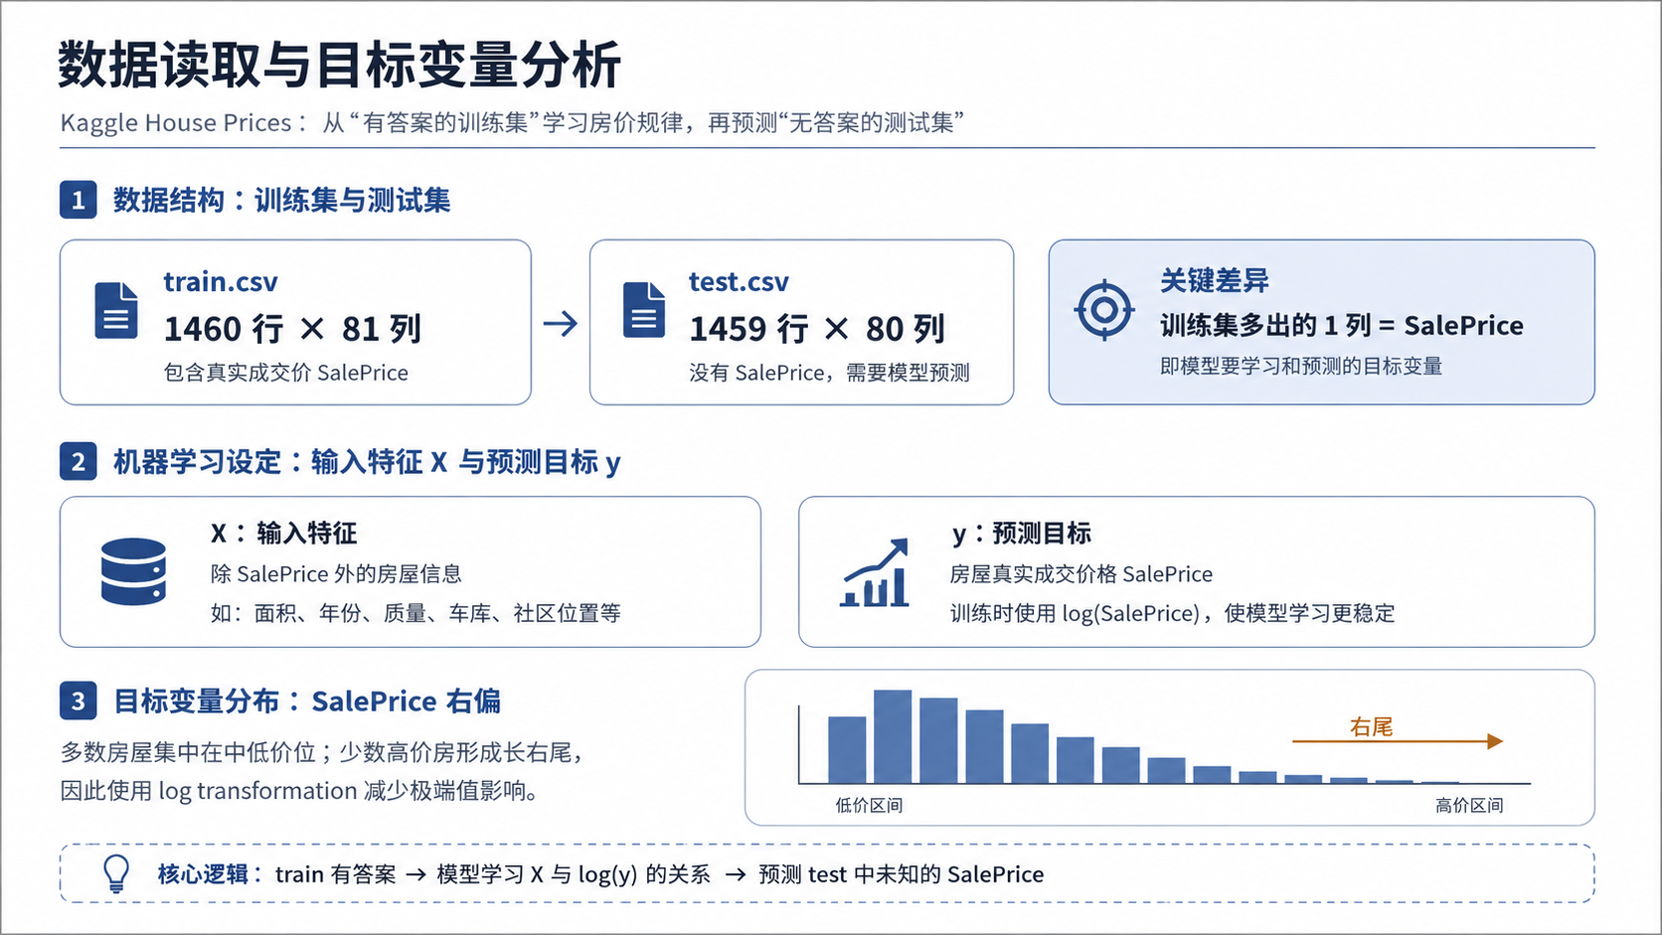

Slide 10
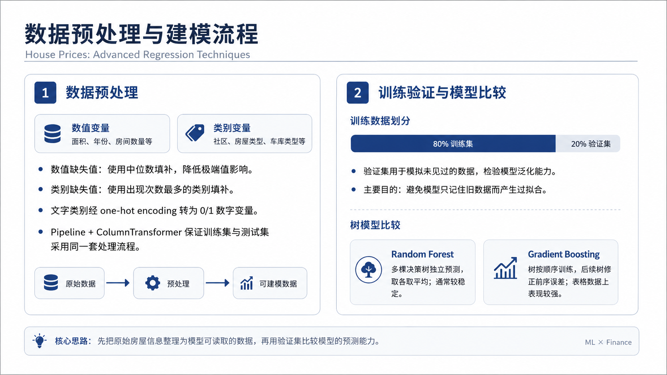

Slide 11
